Slide 1
Тема:
«Нулевое окончание имен существительных»

Slide 2
«Дру_ за дру_ку стой и выйграешь бой!»

Slide 3
«Друг за дружку стой и выйграешь бой!»

Slide 4
1. ЗНАТОКИ 2. МАСТЕРА 3. ЭРУДИТЫ

Slide 5
1 конкурс: «Интеллектуальная разминка»

Slide 6
2 конкурс: «Капитанов»

Slide 7
Нулевое окончание: ДРУГ

Slide 8
3 конкурс: «Самый внимательный»

Slide 9
М_РО_ Л_НИВОГО ЗА НО_ ХВ_ТАЕТ, А ПЕРЕД ПРОВОРНЫМ ША_КУ СНИМАЕТ

Slide 10
МОРОЗ ЛЕНИВОГО ЗА НОС ХВАТАЕТ, А ПЕРЕД ПРОВОРНЫМ ШАПКУ СНИМАЕТ

Slide 11
4 конкурс: «Найди словечко»

Slide 12
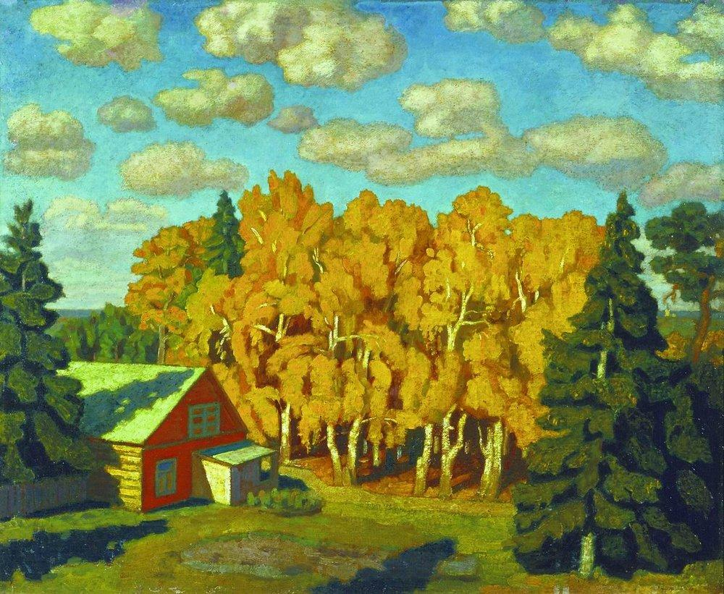
Николай Петрович Крымов «Осень»

Slide 13
ФИЗКУЛЬТМИНУТКА

Slide 14
5 конкурс: «Собери слово» Корень мой находится в «цене», В «очерке» найди приставку мне, Суффикс мой в «тетрадке» все встречали, Вся же – в дневнике я и в журнале.

Slide 15
6 конкурс: «Расставь правильно предложения» Лес утонул в красках осени. Пришла пора листопада. Но в этом никак нельзя винить осень. Это - природа, и с этим ничего нельзя сделать. А на душе стало грустно и печально.

Slide 16
Пришла пора листопада. Лес утонул в красках осени. А на душе стало грустно и печально. Но в этом никак нельзя винить осень. Это - природа, и с этим ничего нельзя сделать.

Slide 17
7 конкурс: «Найди лишнее слово» «Знатоки»: самолет, экипаж, вертолет «Мастера»: заморосил, морозный, морозить «Эрудиты»: ложка, чашка, крошка

Slide 18
Молодцы!

